Slide 1
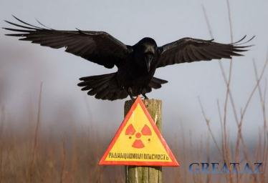
“Ехо Чорнобиля”
Чи знаєш ти, світе,
Як сиво ридає полин?
Як тяжко, як тужно
Моєму народу болить?!

Slide 2
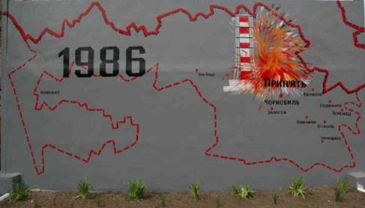
НАМ ПОЛЕ ЛЮТЕ МИРОМ ПЕРЕБУТИ, НАМ ПОХОВАТИ ЗЛО В БЕТОН І БРОНЬ, І – НЕ ЗАБУТИ! – ДОКИ СВІТ І ЛЮДИ, СИНІВ ЗЕмЛІ, ЩО ВІДВЕЛИ ВОГОНЬ

Slide 3
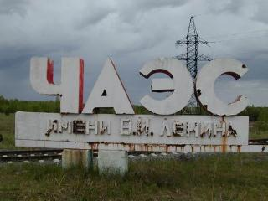
Не із сторінок стародавніх літописів і не з легенд та переказів увірвалося у наше життя це лячне і моторошне слово - ЧОРНОБИЛЬ.
Слово це стало символом горя і страждань, покинутих домівок, розорених гнізд, здичавілих звірів. Важким колесом «прокотилася» Україною аварія на Чорнобильській атомній електростанції

Slide 4
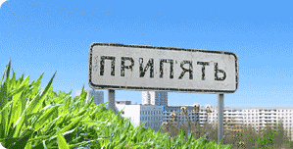
Чорнобиль – невеличке українське містечко, яких сотні в Україні. У 1971 році неподалік від Чорнобиля розпочали будівництво потужної атомної електростанції. На 1983 рік стали до ладу чотири енергоблоки, приступили до будівництва п’ятого. Згодом,
за кілька кілометрів від станції виникло місто. Його назвали Прип’ять – за назвою тутешньої повноводної річки.

Slide 5
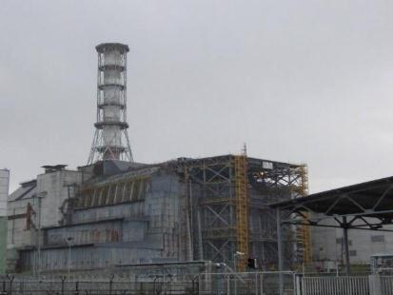
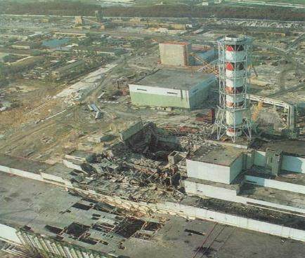
Ніщо не віщувало біди. Стояла тиха весняна ніч. Квітень завершував свою вахту в природі і мав передати її травню.
Саме в таку з ночей, 26 квітня 1986 року, на Чорнобильській атомній станції сталася аварія – вибухнув один з блоків. Ніч з 25 на 26 квітня, 1година 23 хвилини 43 секунди.

Slide 6
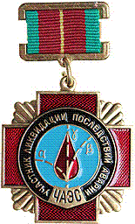
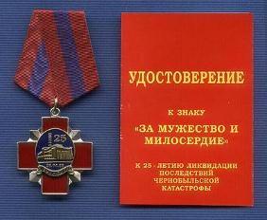
Героями не народжуються, ними стають. На п’яту годину ранку пожежу було ліквідовано. Станцію врятували. Але залишилась радіація… Вона нечутна, невидима, не має запаху і неприступна для наших органів чуття. Але людина беззахисна перед нею.

Slide 7
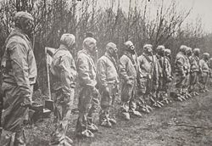
Десятки тисяч людей брали участь у ліквідації наслідків Чорнобильської катастрофи. Значна частина їх одержала серйозні дози опромінення, навіть часто смертельні.
ЧОРНОБИЛЬ…
Це важка спадщина для майбутніх поколінь…

Slide 8
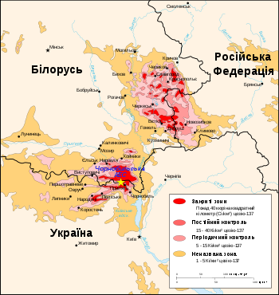
Спершу керівництво УРСР та СРСР намагалося приховати масштаби трагедії, але після повідомлень з Швеції, де на Фоксмаркській АЕС були знайдені радіоактивні частинки, які були принесені з східної частини СРСР та оцінки масштабів зараження, відчуження.
Розпочалася евакуація близько 130 000 мешканців Київської області із забруднених районів. Радіоактивного ураження зазнали близько 600 000 осіб, насамперед ліквідатори катастрофи. Навколо ЧАЕС створена 30-кілометрова зона .

Slide 9
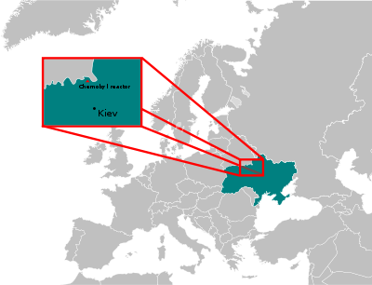
Після аварії утворилася радіоактивна хмара, яка накрила не лише сучасну Україну, Білорусь та Росію, які знаходилися поблизу ЧАЕС, але й Македонію, Сербію, Хорватію, Болгарію, Грецію, Румунію, Литву, Естонію, Латвію, Фінляндію, Данію, Норвегію, Швецію, Австрію, Угорщину, Чехію, Словаччину, Нідерланди, Бельгію, Словенію, Польщу, Швейцарію, Німеччину, Італію, Ірландію, Францію, Велику Британію.

Slide 10
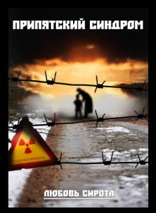
Наслідки катастрофи:
«Грінпіс» і міжнародна організація «Лікарі проти ядерної війни» стверджують, що в результаті аварії лише серед ліквідаторів померли десятки тисяч чоловік, в Європі зафіксовано 10 000 випадків вроджених патологій в новонароджених, 10 000 випадків раку щитовидної залози і очікується ще 50 тисяч. За даними організації Союз «Чорнобиль», з 600 000 ліквідаторів 10 % померло і 165 000 стало інвалідами.

Slide 11
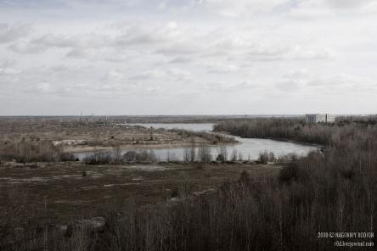
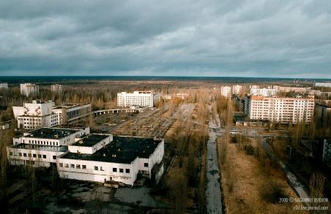
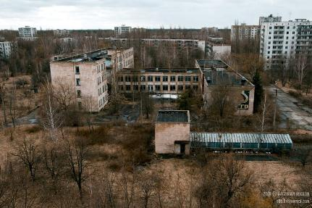
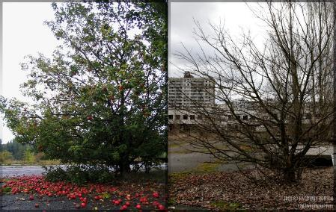
“Зона відчуження…”

Slide 12
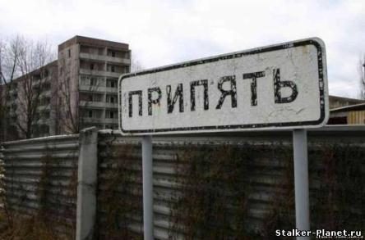
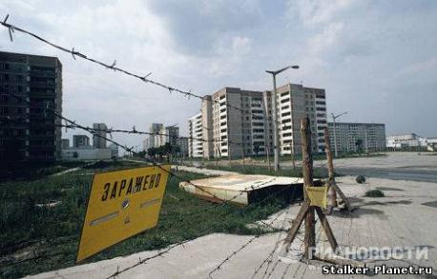
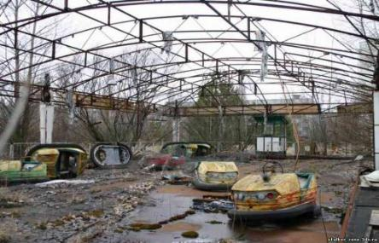
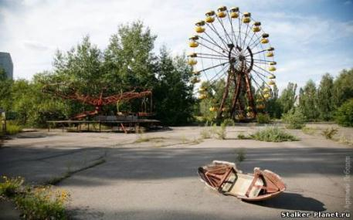
Місто-привид…

Slide 13
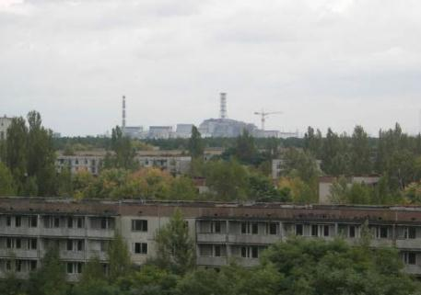
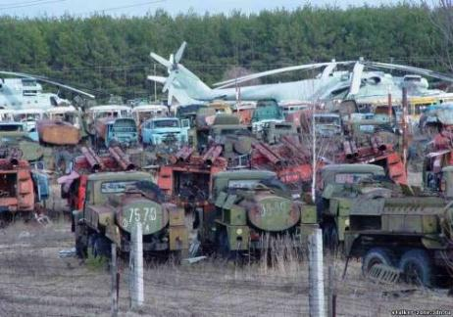
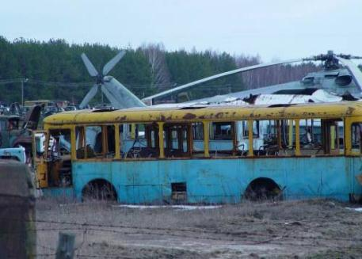
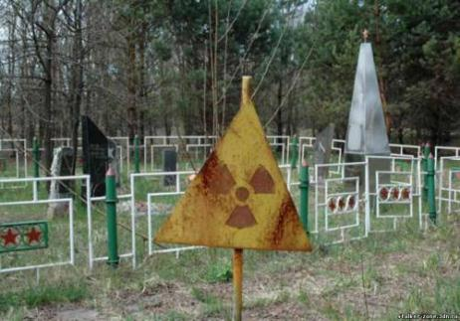

Slide 14
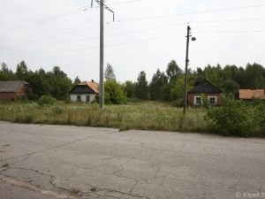
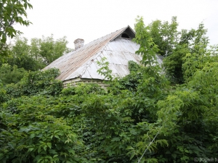
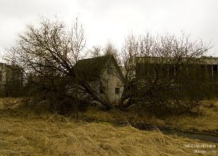
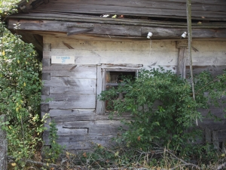
Покинуті села 30-кілометрової зони…

Slide 15
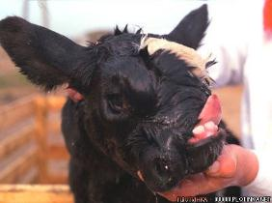
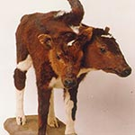
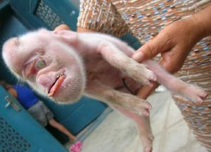
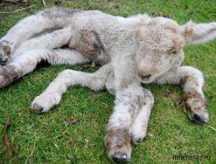
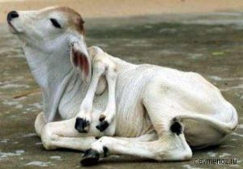
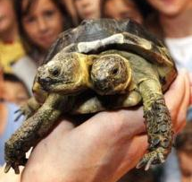
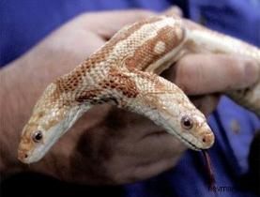
Тварини- мутанти

Slide 16
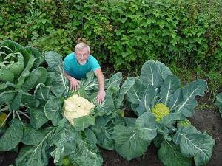
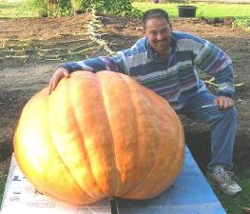
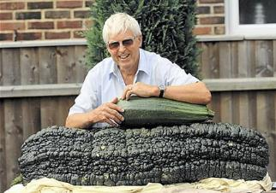
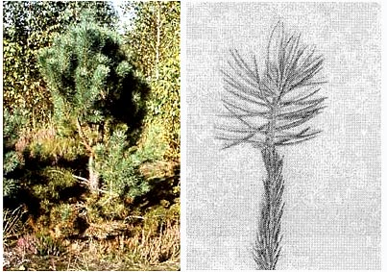
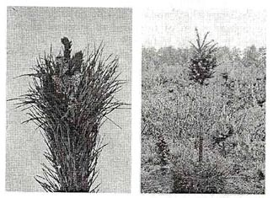
Мутація рослинного світу

Slide 17
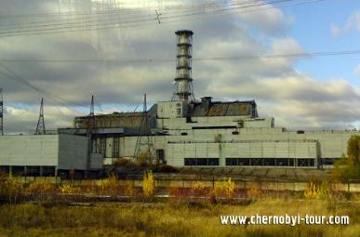
Подальша доля АЕС
Після аварії на четвертому енергоблоці робота електростанції була припинена через небезпечну радіаційну обстановку. Проте вже в жовтні 1986 року, після масштабних робіт з дезактивації території і споруди «саркофага», перший та другий енергоблоки були знов уведені в дію, у грудні 1987 року відновлена робота третього. У 1991 році на другому енергоблоці спалахнула пожежа, і в жовтні цього ж року реактор був повністю виведений з експлуатації. У грудні 1995 року був підписаний меморандум про взаєморозуміння між Урядом України і урядами країн «великої сімки» і Комісією Європейського Союзу, згідно якому почалася розробка програми повного закриття станції до 2000 року. 15 грудня 2000 року був назавжди зупинений реактор останнього, третього, енергоблока.

Slide 18
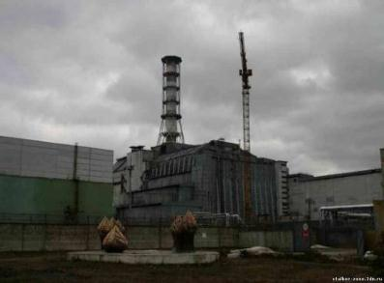
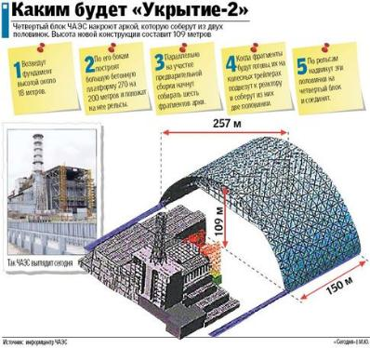
Саркофаг, побудований над четвертим енергоблоком, що вибухнув, поступово руйнується. Небезпека, в разі його обвалення, в основному визначається тим, як багато радіоактивних речовин знаходиться усередині. За офіційними даними, ця цифра досягає 95 % від тієї кількості, яка була на момент аварії. Якщо ця оцінка вірна, то руйнування укриття може привести до дуже великих викидів. У березні 2004 року Європейський банк реконструкції та розвитку оголосив тендер на проектування, будівництво і введення в експлуатацію нового саркофага для ЧАЕС. Переможцем тендеру в серпні 2007 року була визнана компанія NOVARKA, спільне підприємство компаній французьких компаній Vinci Construction Grands Projets і BOUYGUES. Планується збудувати так звану «Арку», яка накриє сучасний об'єкт «Укриття»

Slide 19
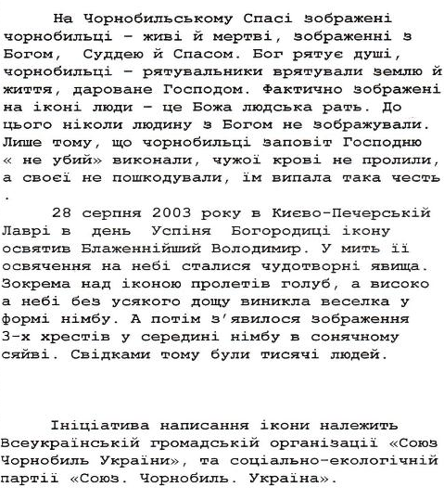
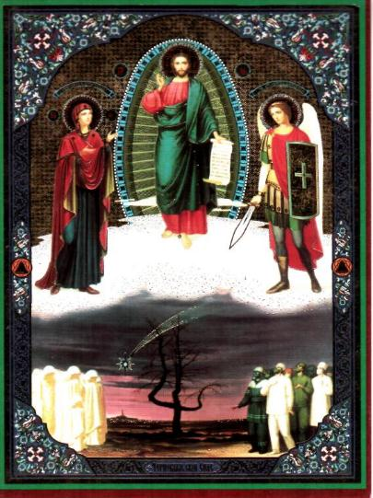
ІКОНА “ЧОРНОБИЛЬСЬКИЙ СПАС”

